Slide 2
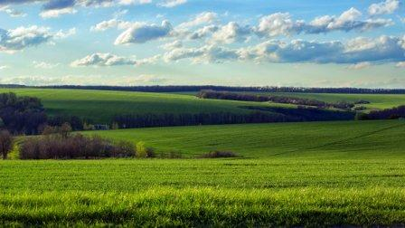
Родные просторы

Slide 3
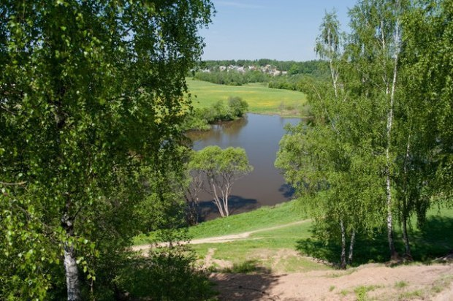
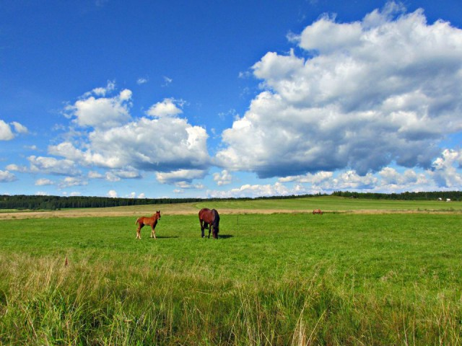
Нет в мире краше Родины нашей

Slide 4
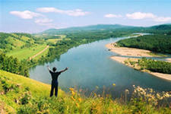
Задание: закончи предложение
Моя Родина – это ….
Когда я вырасту – я хочу …
Я благодарен Родине …..
Я не хочу, чтобы моя Родина….

Slide 7
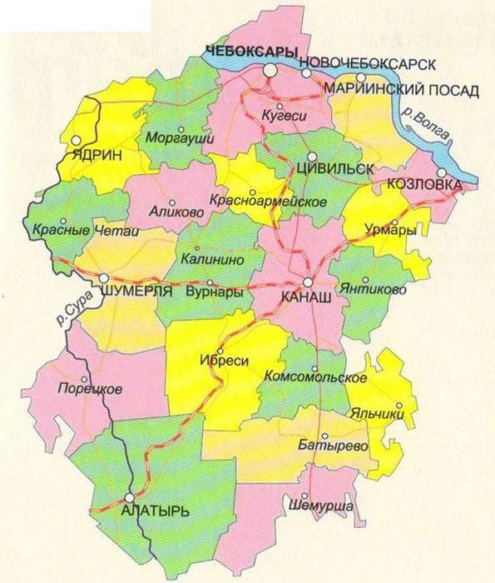
Республика Чувашия

Slide 8
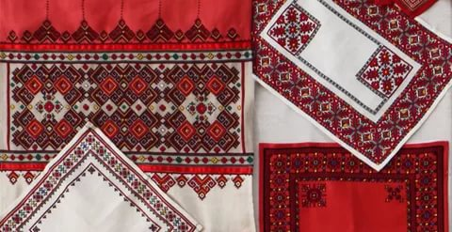
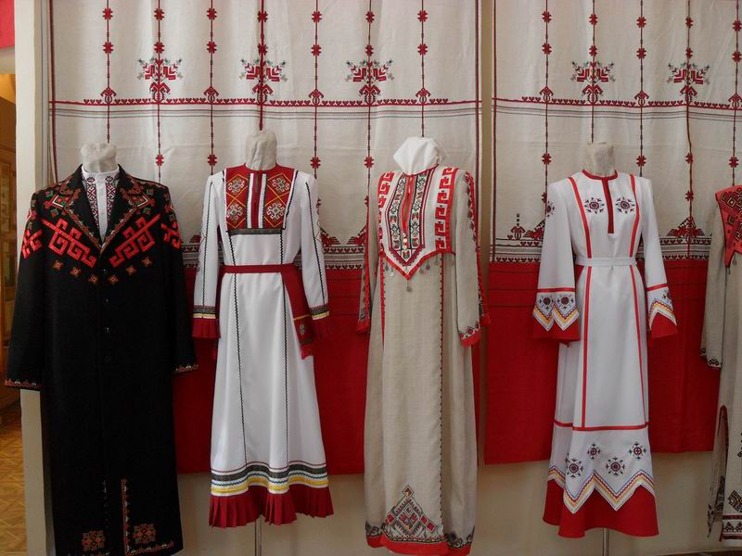
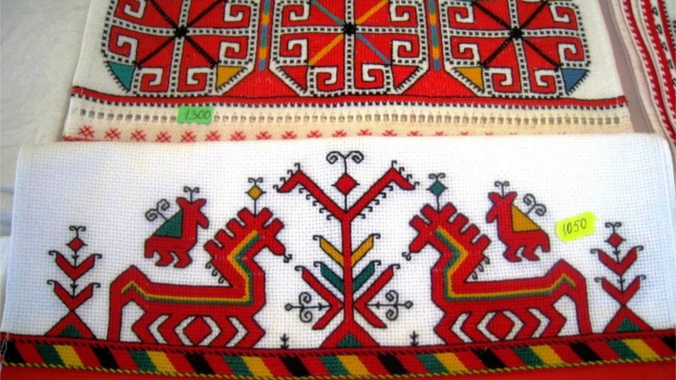
Чувашская вышивка

Slide 9
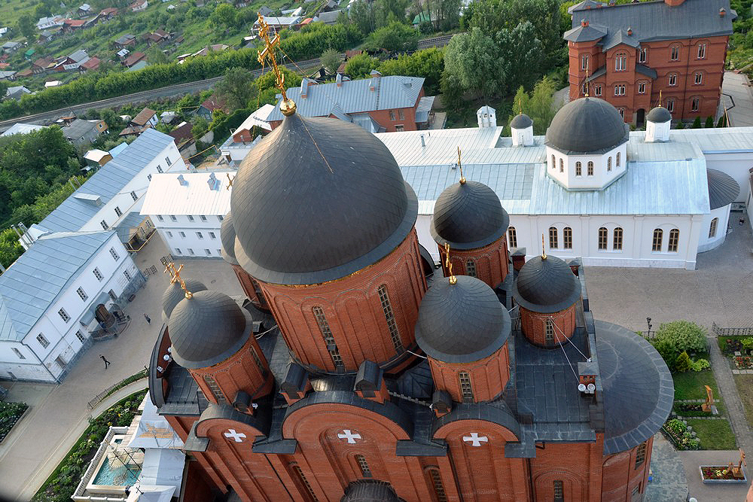
СВЯТО-ТРОИЦКИЙ МУЖСКОЙ МОНАСТЫРЬ

Slide 12
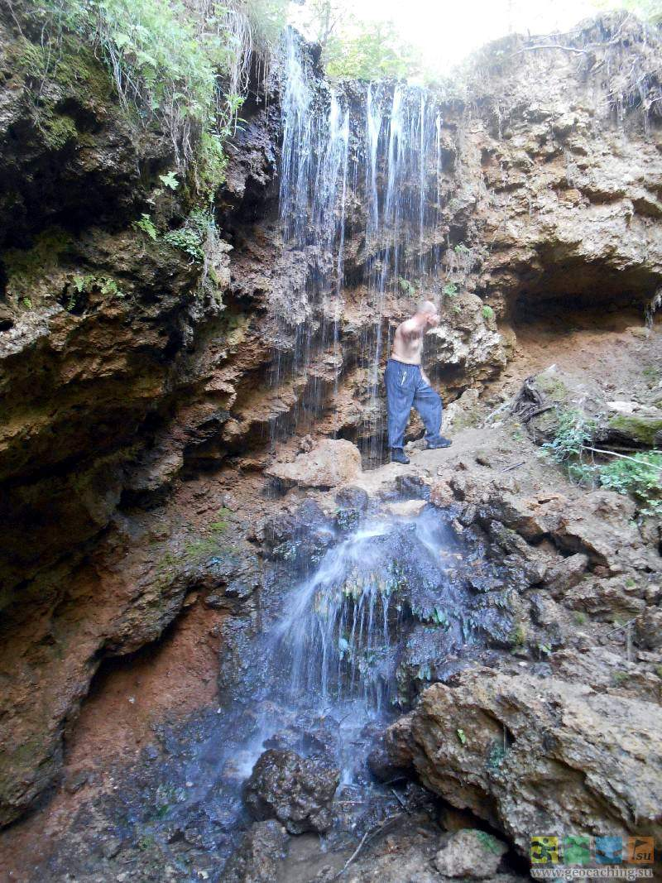
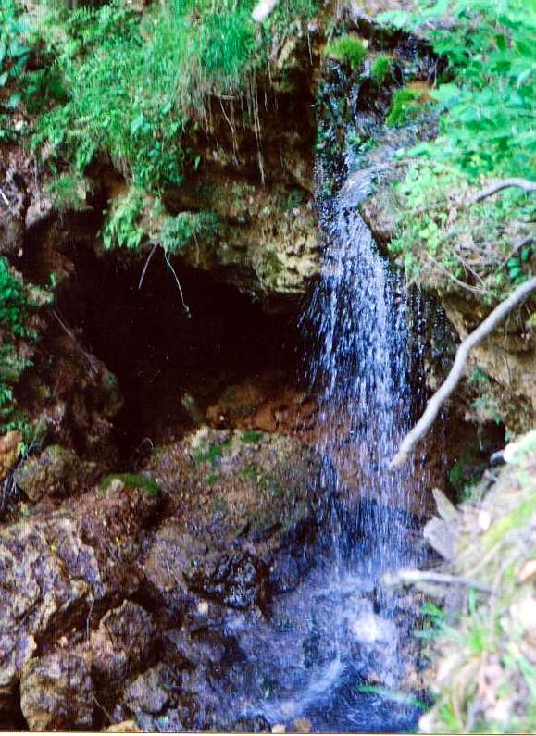
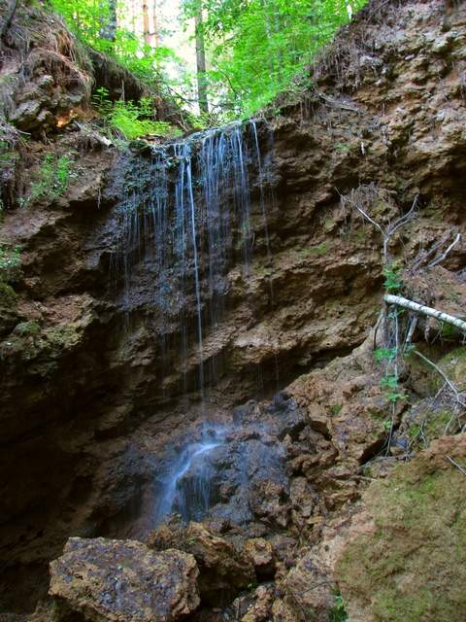
Водопад Серебряный каскад

Slide 13
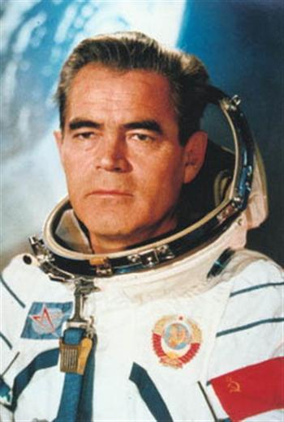
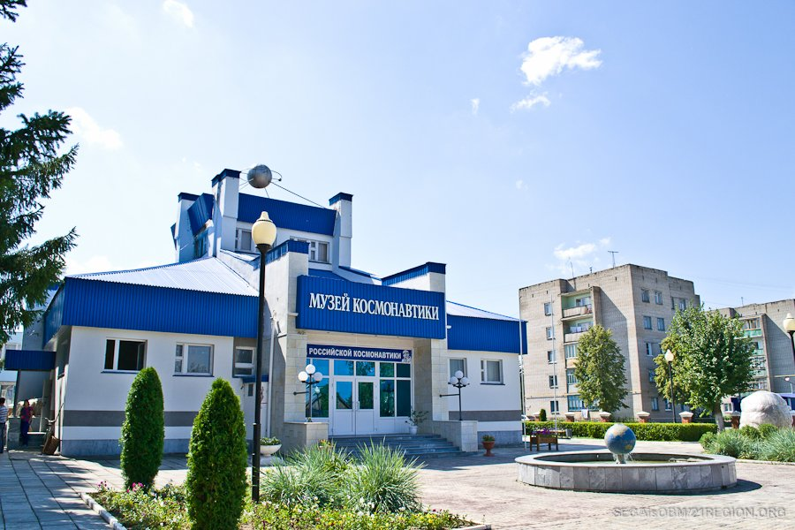
Мемориальный комплекс
лётчика-космонавта СССР А.Г.Николаева

Slide 14
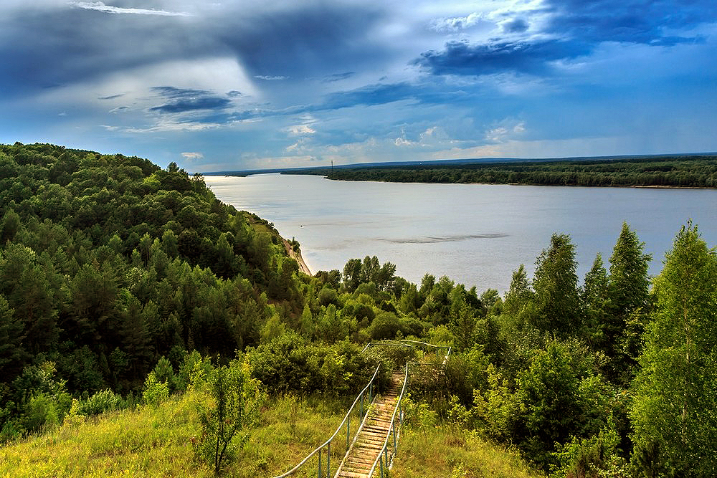
ГОСУДАРЕВА ГОРА

Slide 15
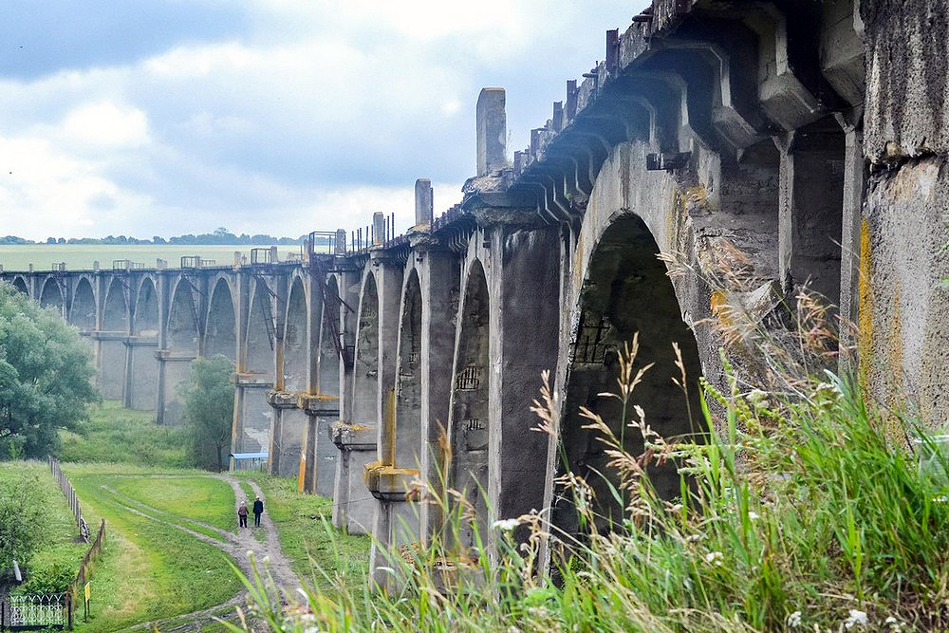
МОКРИНСКИЙ ЖЕЛЕЗНОДОРОЖНЫЙ МОСТ

Slide 16
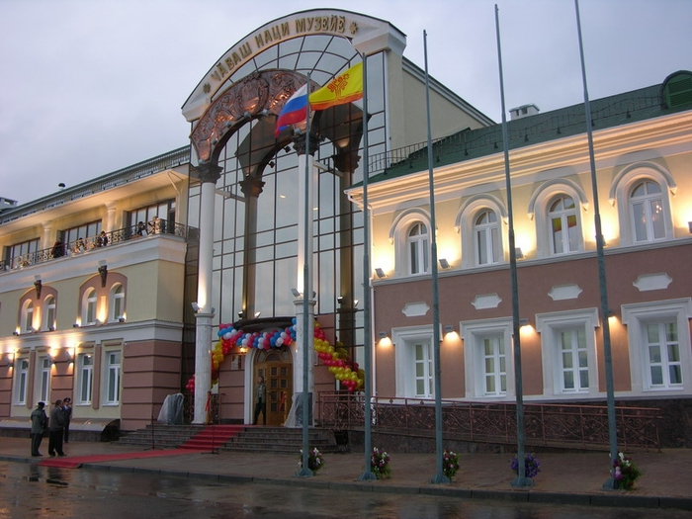
Чувашский национальный музей

Slide 17
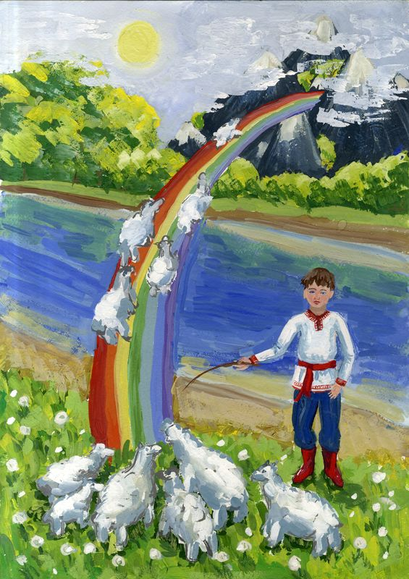
Мост Азамата

Slide 18
Подбери к словам антонимы
Светлое
Красивое
Доброе
Любовь
Честь
Правда
Друг
Тёмное
Уродливое
Злое
Ненависть
Бесчестие
Ложь
Враг

Slide 19
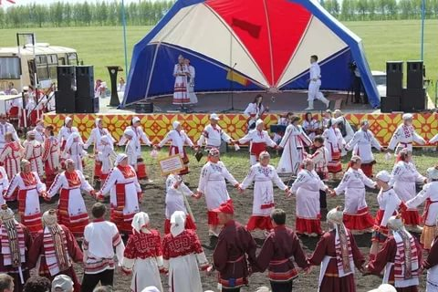
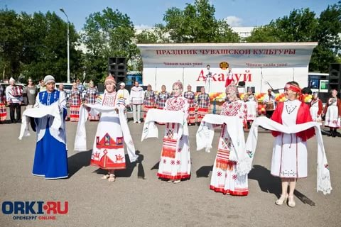

Slide 20
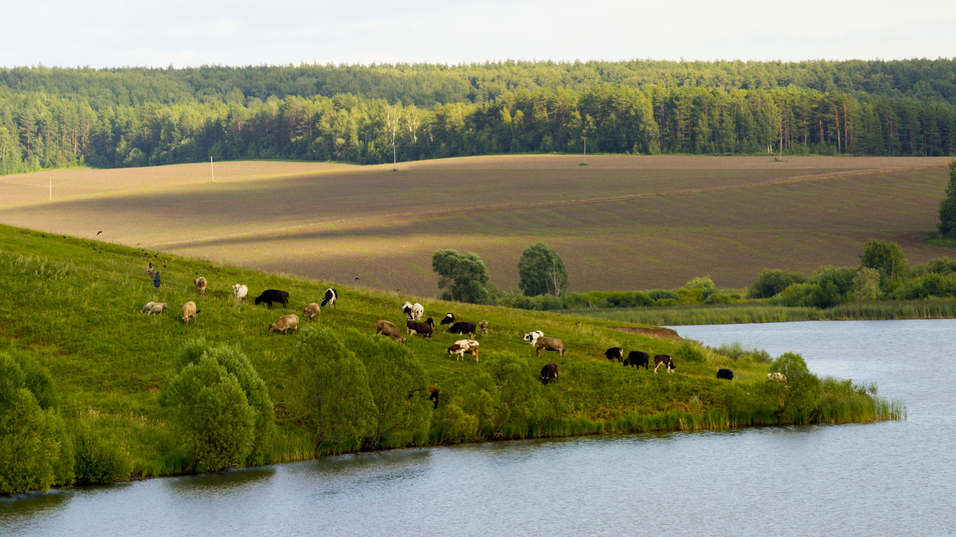
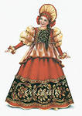
Что объединяет всех жителей России?
ОБЩАЯ ЗЕМЛЯ
ОБЩАЯ ИСТОРИЯ
ОБЩИЕ ЗАКОНЫ
ОБЩИЙ ЯЗЫК
ОБЩИЕ ТРАДИЦИИ

Slide 21
